Slide 1

ВОППЕР
Задача 6. Мобильное приложение по повышению финансовой грамотности детей и молодежи Москвы

Slide 2

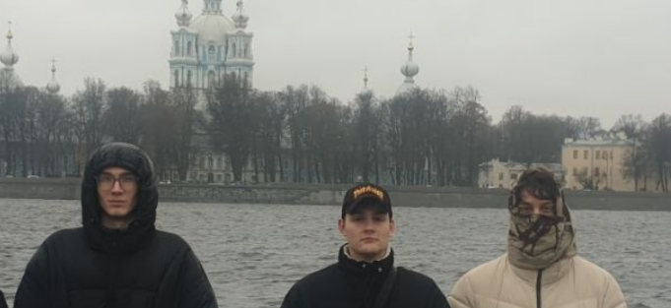
Команда «Воппер»
Краткое описание решения:
Finni — домашний мир питомца, где ребёнок проживает игровую неделю: планирует деньги, принимает решения по дням и видит, как они связаны с заботой и развитием питомца.
О команде
Капитан: Хорошилов Николай Максимович, программист
Кол-во участников: 3 человека
Краткое описание:
Команда студентов-одногруппников МГТУ СТАНКИН
Город и регион: Москва
Уникальность решения:
Неделя разыгрывается прямо в доме: предметы открывают занятия, а кровать переводит питомца к следующему дню. В конце ребёнок возвращается к своему плану и видит, как реальные игровые решения повлияли на накопления и питомца.
2

Slide 3

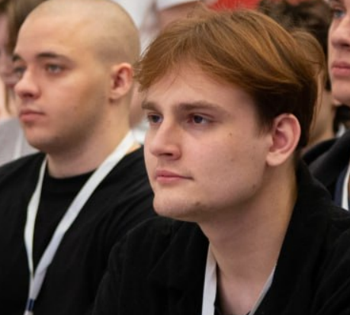
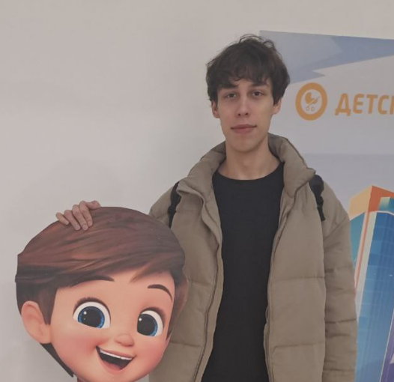
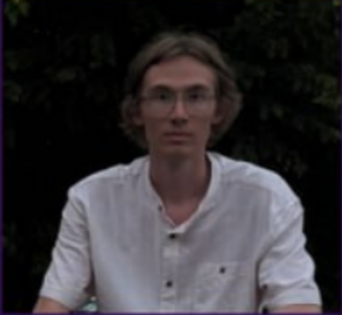
КОМАНДА «ВОППЕР»
Николай Хорошилов
Данил Рядинский
Алексей Зайцев
Капитан
@akinoyume17
+79521246732
МГТУ СТАНКИН
Специалист по вовлечению и обучению
@mete1a
+79205833887
МГТУ СТАНКИН
Техлид
@LittleIndianD
+79130733411
МГТУ СТАНКИН

Slide 4

КОМАНДА «ВОППЕР»
Краткая история команды:
01
Мы - одногруппники из одного вуза и уже не первый раз работаем вместе. Нас объединяет интерес к разработке и хакатонам: мы регулярно участвуем в подобных проектах и хорошо знаем сильные стороны друг друга. В прошлом году мы уже участвовали в этом хакатоне и заняли призовое место, поэтому в этот раз решили вернуться с новым опытом и более сильным решением.
Почему вы выбрали именно эту задачу
из предложенных на хакатоне?
02
Нас заинтересовала возможность превратить обучение финансовой грамотности в игровой опыт. Вместо теории ребенок самостоятельно принимает решения: распределяет ограниченный бюджет, выбирает между необходимым и желаемым, копит на цель и сразу видит последствия через состояние и развитие питомца. Такая механика показалась нам одновременно полезной, понятной детям и интересной с точки зрения разработки.
С какими основными сложностями или вызовами
вы столкнулись и как их преодолели?
03
Главным вызовом стало найти баланс между обучением и игрой. Нам было важно, чтобы ребенок действительно учился планировать бюджет и копить, но не чувствовал, что проходит обычный учебный тест.
Поэтому мы связали финансовые решения с состоянием и развитием питомца, сделали ошибки безопасной частью игрового процесса и постарались максимально упростить интерфейс для детей 7–11 лет. Еще одной задачей было объединить бюджет, покупки, накопления и задания в один понятный игровой цикл.

Slide 5
КОРОТКО О РЕШЕНИИ
Техническая суть решения
Маркетинговая суть решения
В начале недели ребёнок получает карманные деньги и распределяет их между необходимыми расходами, желаниями и накоплениями. Затем проживает семь игровых дней: ухаживает за питомцем, совершает покупки, выполняет задания и принимает решения в финансовых ситуациях. День продвигается по действию игрока, а не по таймеру реального времени.
Квартира служит игровым пространством и способом навигации: телефон связан с покупками и сообщениями, копилка - с накоплениями, холодильник и стол - с едой, кровать - с переходом к следующему дню. В течение недели игра сохраняет план, покупки, сбережения, состояние питомца и события. В конце периода показывает, как запланированные суммы соотносятся с решениями игрока, отдельно объясняя влияние непредвиденных расходов.
Приложение состоит из отдельных модулей: питомец, квартира, экономика, планирование, накопления, игровые события и обучение. Это позволяет менять каталог ситуаций и правила прогресса независимо от экранов. Денежные операции проходят через общий механизм, сохраняются вместе с историей и защищены от повторного списания при повторном нажатии или восстановлении приложения. Профиль и игровой прогресс хранятся локально; основной цикл рассчитан на работу без регистрации и интернета. Образовательные достижения отражают финансовые действия ребёнка, а игровой опыт и развитие питомца учитываются отдельно.
Целевая аудитория - дети 7–11 лет и их родители. Вместо абстрактных объяснений ребёнок получает ограниченный бюджет и сталкивается с понятными выборами: купить нужное сейчас, отложить покупку, сохранить часть денег или накопить на цель.
Главный мотив возвращаться в игру - собственный питомец и его домашний мир. Финансовые решения встроены в повседневные действия: ребёнок кормит питомца, выбирает товары, реагирует на события и наблюдает за его развитием. Значимые решения повторяются в разных обстоятельствах, поэтому ребёнок может не только узнать правило, но и применить его в новом игровом случае. Забота и хорошее настроение питомца доступны и через бесплатные действия, так что игра не связывает привязанность к герою с тратами.
Для родителей Finni предлагает понятный способ поддержать первые самостоятельные решения ребёнка. Достижения показывают, с какими финансовыми ситуациями он познакомился и какие действия уже научился применять. Ошибка не лишает ребёнка прежних успехов: игра объясняет последствия и оставляет возможность выбрать следующий шаг. Формат не предполагает реальных платежей, рекламы или обязательной регистрации.

